Slide 1
Узнай по описанию
Сорокина Л.А. заместитель заведующего
по учебно-воспитательной работе НДОУ «Детский сад №17 ОАО «РЖД»

Slide 2
Мохнатенькая, усатенькая, Сядет – песенку поет

Slide 3
Лежит - молчит, Подойдешь – заворчит, А еще она дом сторожит

Slide 4
Хвост крючком, Рыльце пятачком

Slide 5
У меня рога, хвост, 4 ноги и вымя

Slide 6
Он с хвостом и гривой – Вот какой красивый!

Slide 7
Серая шкура – но не волк, длинные уши – но не заяц, есть копыта – но не лошадь.

Slide 8
Длинное ухо, А сам, как комочек пуха. Прыгает ловко, Любит морковку

Slide 9
Крупные зубы, хвост лопатой, живет в хатке на берегу

Slide 10
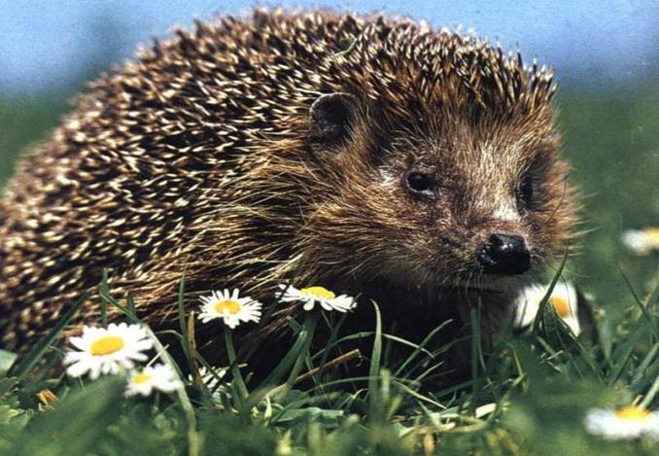
Колючие иглы, острая мордочка

Slide 11
Ушки с кисточками, пушистый хвост, по деревьям скачет

Slide 12
У меня ветвистые рога, теплая шерсть, 4 ноги, копыта

Slide 13
Хвост пушистый, мех золотистый, в норе живет

Slide 14
Серая шерсть, острые зубы, быстрые лапы

Slide 15
Бурая шерсть, короткий хвостик, зимой в берлоге спит

